Slide 1
EvoTest
Parkassistent

Slide 2
Algorithmus
Berechne den Zielpunkt
Berechne den Radius des minimalen Wendekreises
Wenn man zwei Spurkreise berechnen kann, sodass mit diesen einparken möglich ist, fahre entlang dieser Trajektorie
Berechne einen Punkt außerhalb der Parklücke, von dem aus die zuvor genannte Version funktioniert und der weniger Einschränkungen bezüglich Erreichbarkeit hat
Fahre mittels des Models beschrieben in Dubin‘s Car zu diesem Punkt

Slide 3
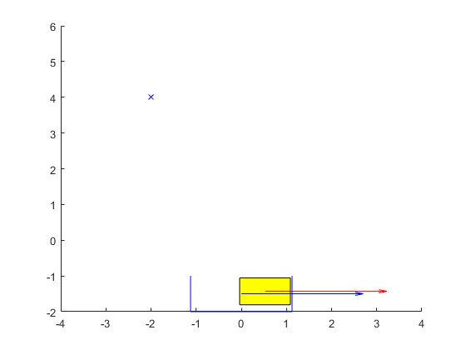
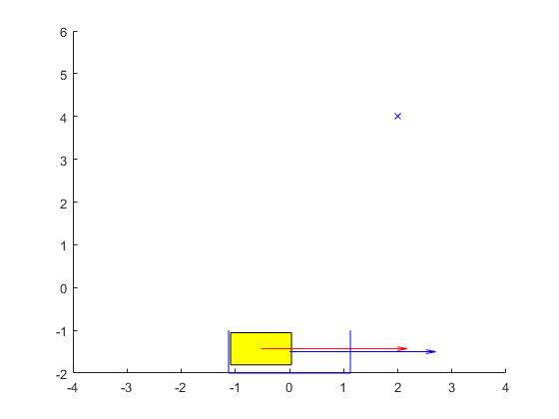
Step 1

Slide 4
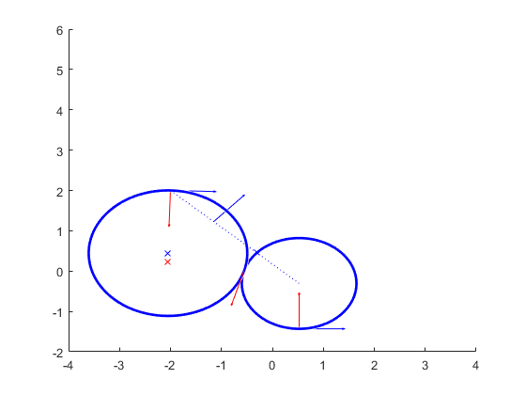
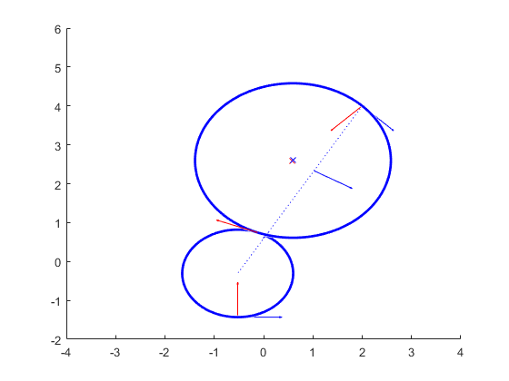
Step 3

Slide 5
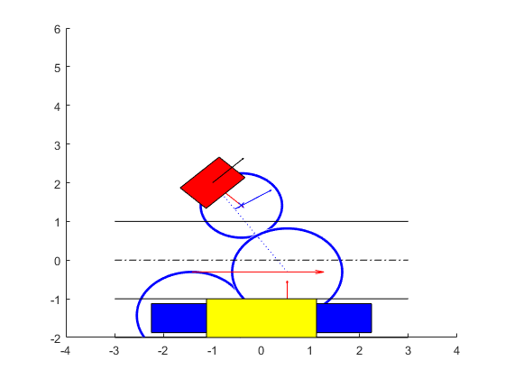
Step 4

Slide 6
Step 5
< Yaroslav, deine Folie >

